Slide 1
TRƯỜNG TIỂU HỌC SỐ 2 BỒNG SƠN
ĐỊA LÍ
LỚP 5A3
Bài: THƯƠNG MẠI VÀ DU LỊCH
Ngày dạy : 15 – 12 - 2023
Giáo viên: LÊ THỊ BÍCH LIỄU

Slide 2
KHỞI ĐỘNG

Slide 3
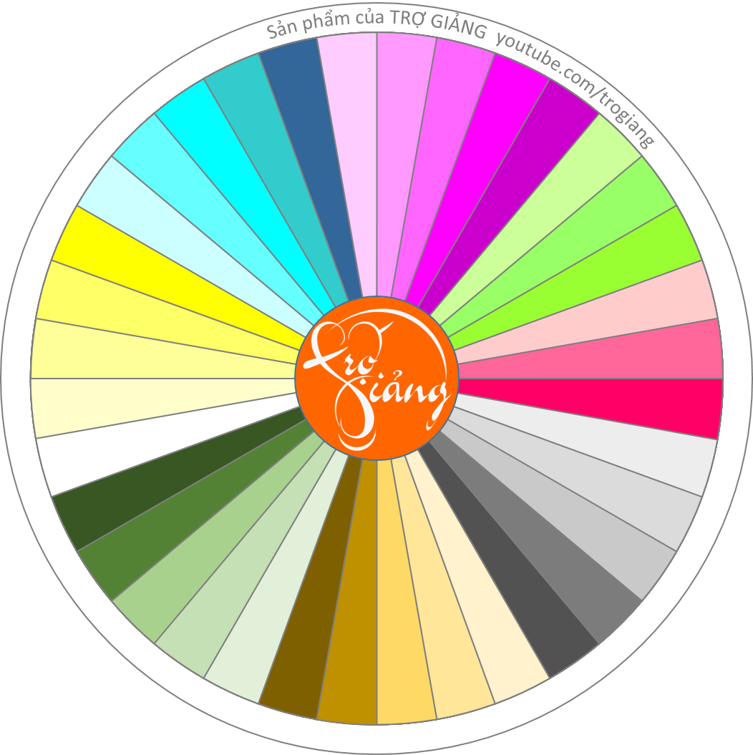
Qua nội dung tiếp theo
HOÀNG TÂM
HẠO THIÊN
TIẾN VỸ
MINH KHUÊ
VÒNG QUAY
MAY MẮN
MINH KHÔI
GIA HÂN
THỊ LƯU
NHẬT PHI
TRỌNG KHANG
MINH KHANG
THÁI VIỆT
THÀNH ĐẠT ( A)
MAI THANH
THÀNH VĂN
QUỲNH NHƯ
BẢO TRÂM
AN KHANG
NGỌC TRÂM
THANH THUẬN
THÀNH ĐẠT ( B)
KIM THƯ
DIỄM PHÚ
TRÍ NGUYỄN
ÁI MỸ
ANH KHOA
KHÁNH VY
QUANG TIẾN
HỮU ĐẠT
PHÚ QUÝ
HOÀNG THÔNG
GIA HUY
GIA KHANG
MINH QUÂN
CHẾ HUY
KIM CHI
TƯỜNG VY

Slide 7
TRÒ CHƠI
HÁI SAO
Notes:
Bấm vào ngôi sao để chọn câu hỏi

Slide 8
Nước ta có những loại hình giao thông vận tải nào?
Đường sắt, đường ô tô, đường thủy, đường hàng không.

Slide 9
Loại hình vận tải nào sau đây có vai trò quan trọng nhất trong việc chuyên chở hàng hóa ở nước ta?
A. Đường ô tô.
B. Đường sông.
C. Đường sắt.
D. Đường biển.

Slide 10
Tuyến đường bộ và tuyến đường sắt dài nhất nước ta là những tuyến đường nào?
A. Đường sắt Bắc - Nam và đường quốc lộ 14.
B. Đường quốc lộ 2 và đường sắt Hà Nội – Hải
Phòng.
C. Đường sắt Bắc -Nam và quốc lộ 1A.
D. Đường quốc lộ 14 và đường sắt Hà Nội – Lào Cai.

Slide 12
ĐỊA LÍ:
Thương mại và du lịch
1. Hoạt động thương mại của nước ta

Slide 13
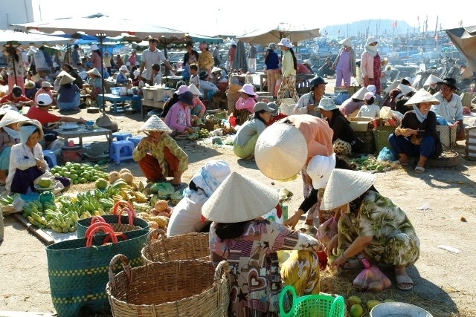
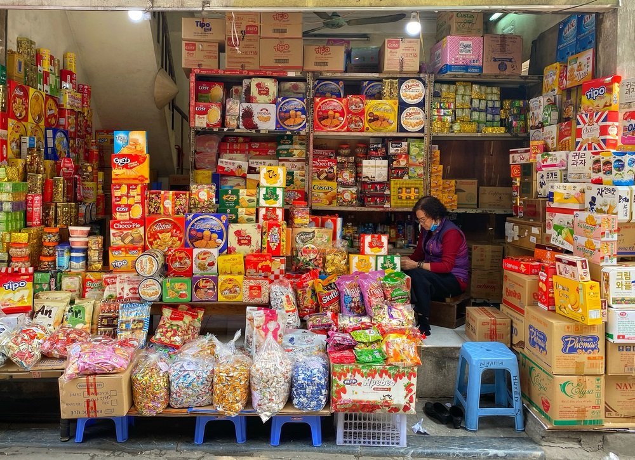
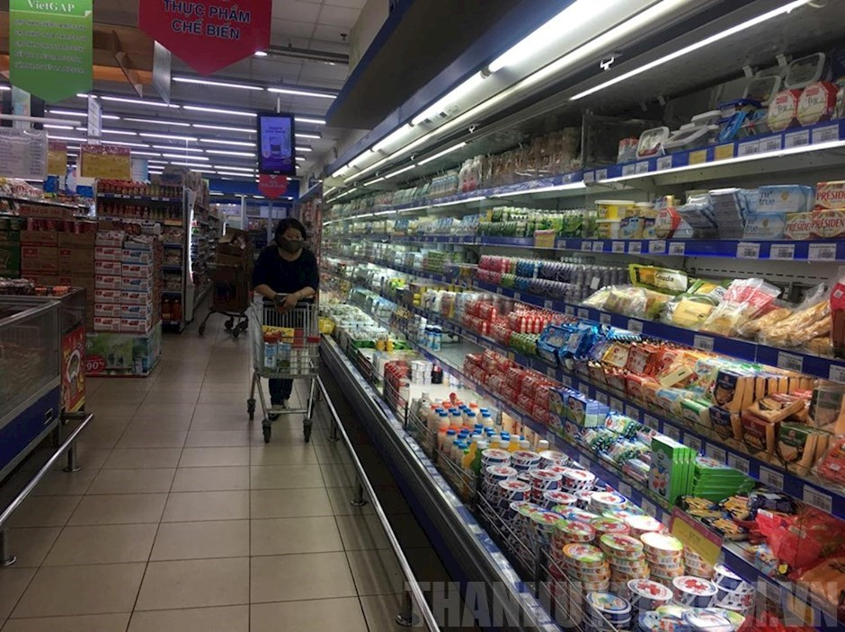
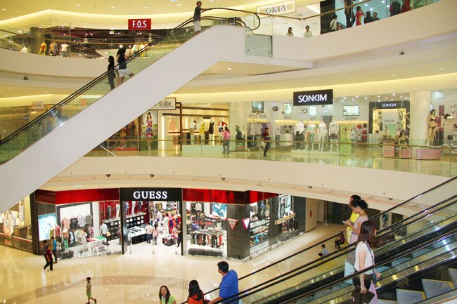

Slide 15
Nhiệm vụ 1: - Dựa vào nội dung phần 1 SGK trang 98,99 + vốn hiểu biết, cho biết: Câu 1: + Việc mua bán hàng hóa ở trong nước gọi là gì? + Việc mua bán hàng hóa với nước ngoài gọi là gì? + Hoạt động thương mại gồm những hoạt động nào? Câu 2: a/ Nước ta chủ yếu bán ra nước ngoài những mặt hàng nào? b/ Nước ta mua của nước ngoài chủ yêu các mặt hàng nào?
ĐỊA LÍ:
Thương mại và du lịch

Slide 17
Hoạt động thương mại
Hoạt động nội thương
Hoạt động ngoại thương

Slide 18
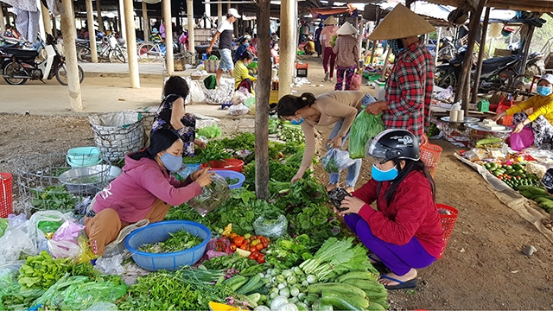
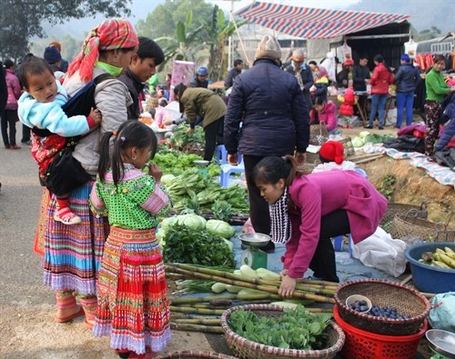
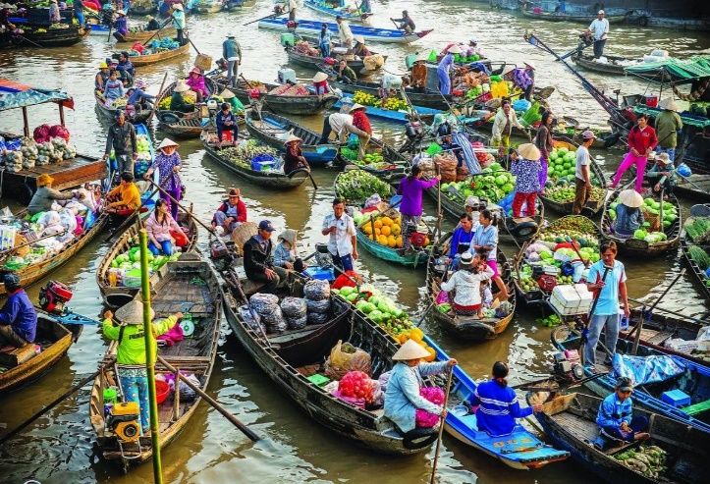
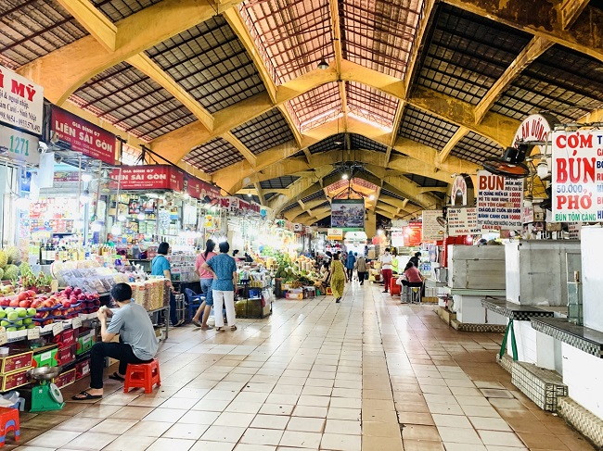
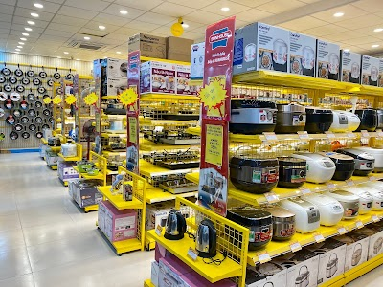
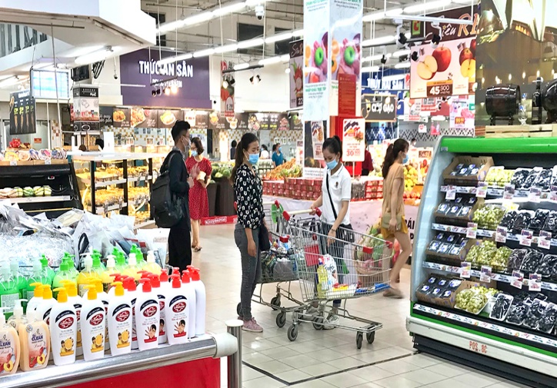
Chợ quê
Chợ vùng Cao
Chợ nổi
Chợ Bến Thành- TPHCM
Siêu thị Co.opmart Quy Nhơn
Siêu thị Điện máy xanh

Slide 20
Ngoại thương
Xuất khẩu
Nhập khẩu
Khoáng sản | Công nghiệp nhẹ | Thủ công nghiệp | Nông sản | Thủy sản
Các máy móc | Thiết bị | Nguyên liệu | Nhiên liệu | Vật liệu

Slide 21
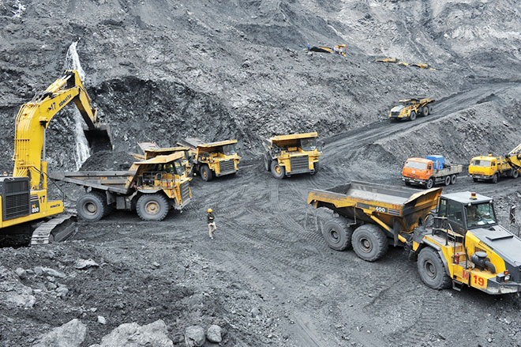
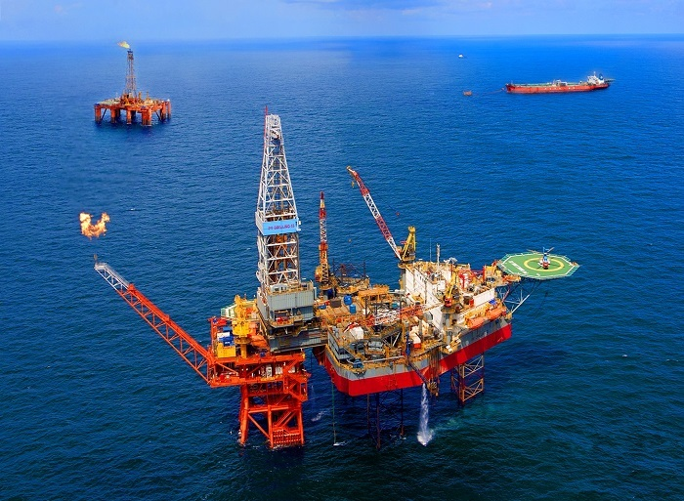
Một số mặt hàng xuất khẩu
Khoáng sản
Than đá
Dầu mỏ

Slide 22
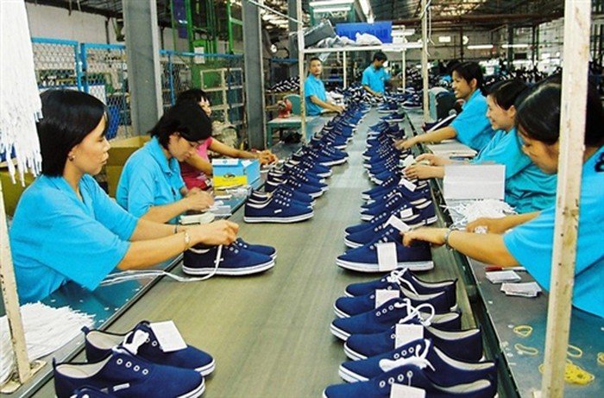
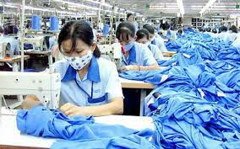
Hàng công nghiệp nhẹ
Giày dép
Quần áo

Slide 23
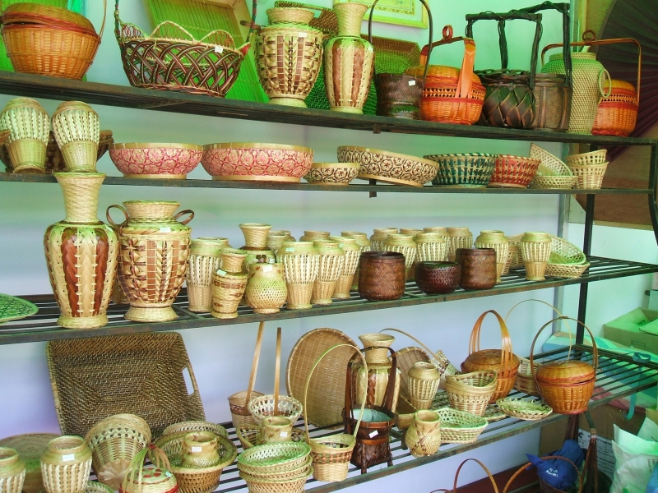
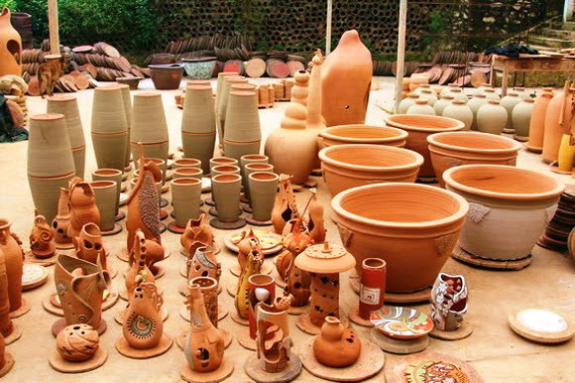
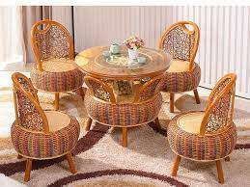
Thủ công nghiệp

Slide 24
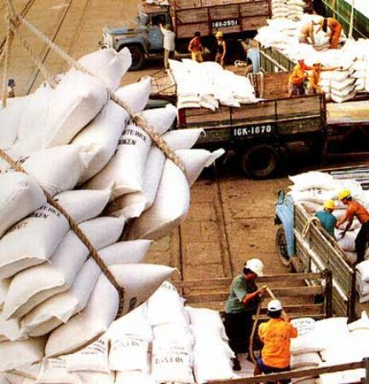
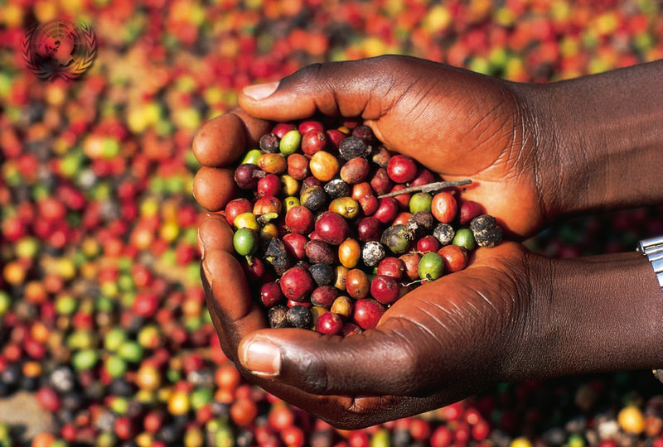
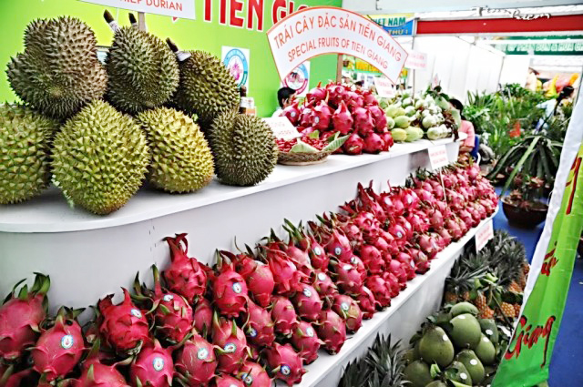
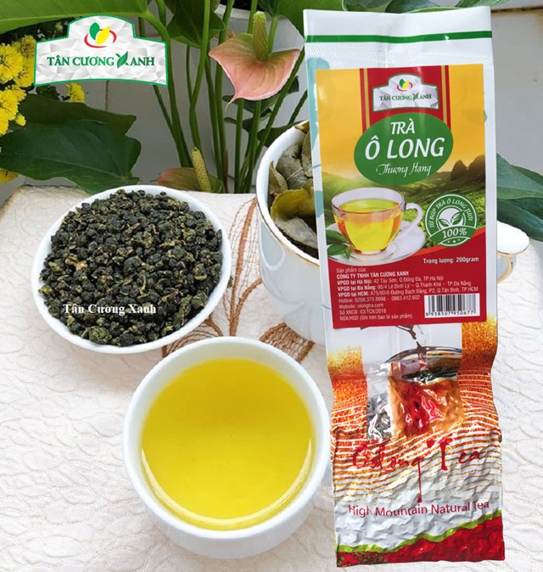
Nông sản
Gạo
Cà phê
Trái cây
Chè

Slide 25
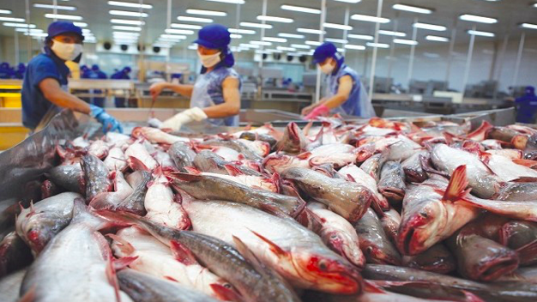
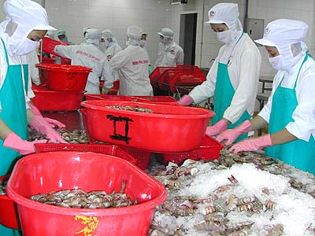
Thủy sản
Cá
Tôm

Slide 26
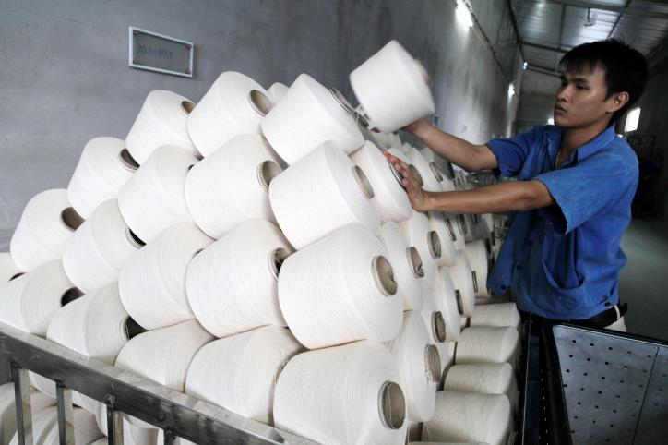
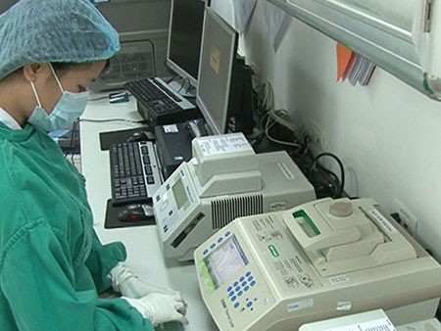
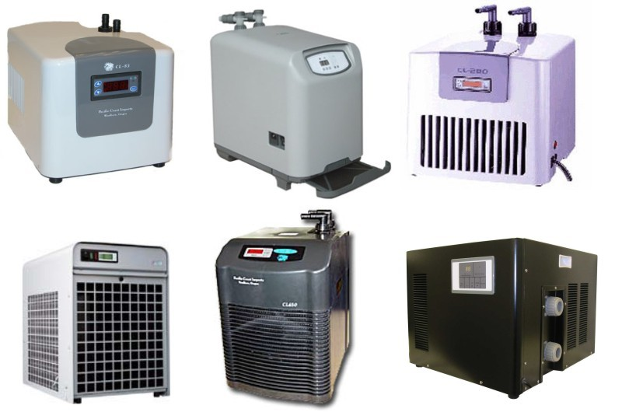
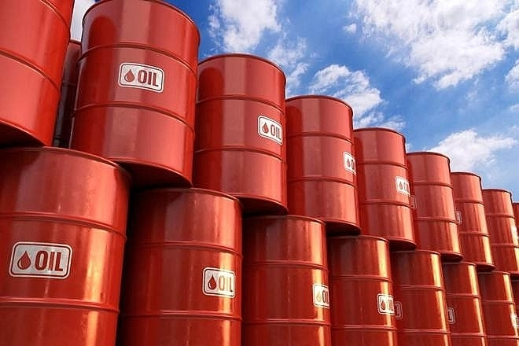
Một số mặt hàng nhập khẩu
Nguyên vật liệu
Máy móc
Thiết bị
Nhiên liệu

Slide 27
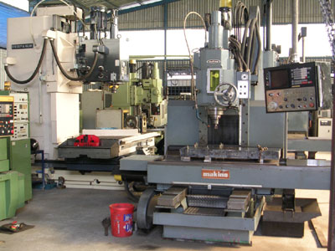
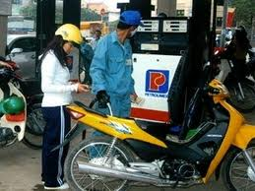
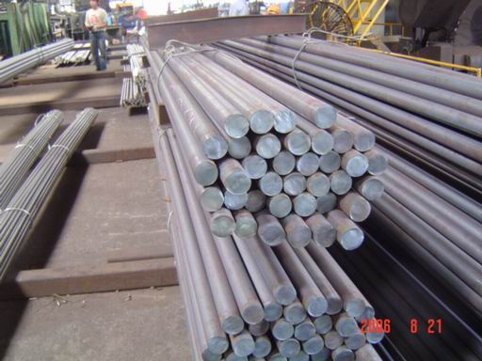
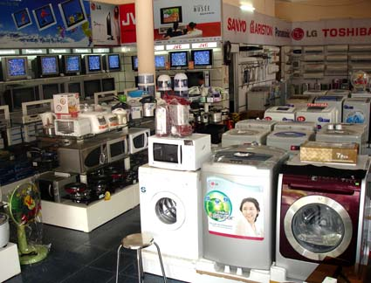
Một số mặt hàng nhập khẩu của nước ta
Máy móc
Xăng dầu
Thép
Hàng điện tử, điện lạnh

Slide 30
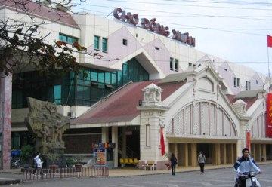
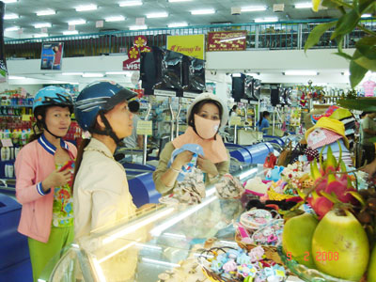
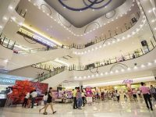
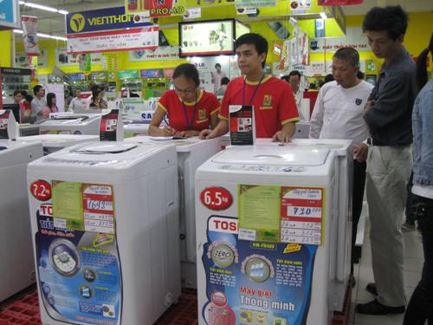
Một số hình ảnh về hoạt động thương mại ở Hà Nội
Chợ Đồng Xuân
Siêu thị
Trung tâm thương mại ở Hà Nội
Siêu thị

Slide 31
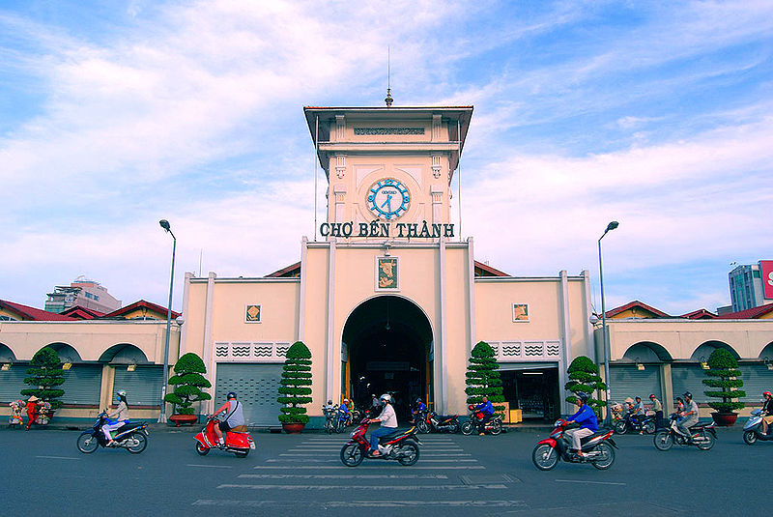
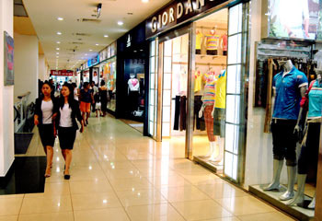
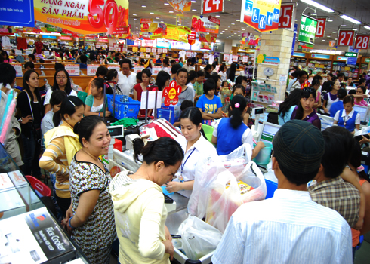
Một số hình ảnh về hoạt động thương mại ở Thành phố Hồ Chí Minh

Slide 33
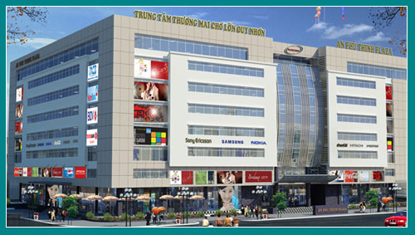
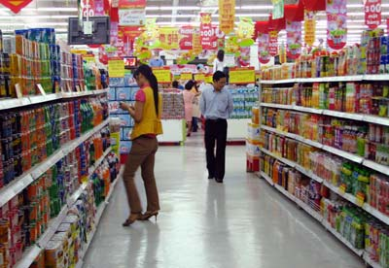
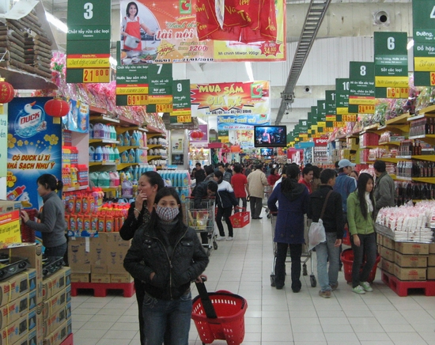
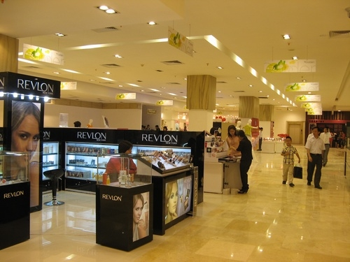
Một số hoạt động thương mại ở địa phương
Trung tâm thương mại Chợ Lớn – Quy Nhơn
Siêu thị Quy Nhơn
Siêu thị Co.opmart Quy Nhơn
Trung tâm thương mại Quy Nhơn

Slide 34
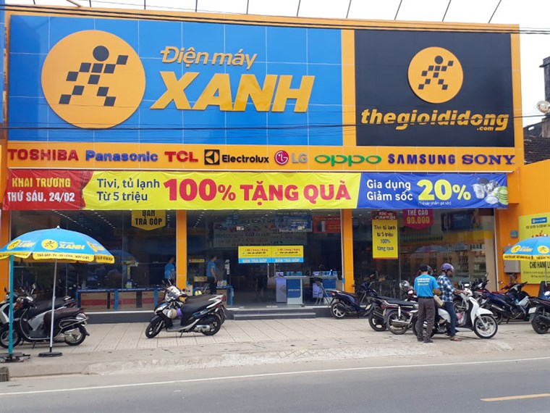
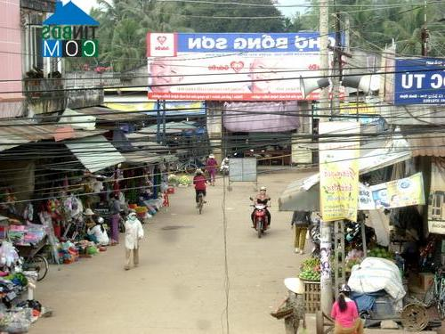
Hoạt động thương mại ở Bồng Sơn

Slide 35
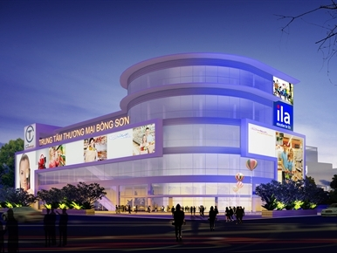
Trung tâm thương mại Bồng Sơn trong tương lai

Slide 37
Một số sàn thương mại điện tử

Slide 39
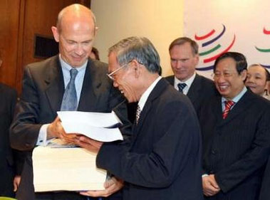
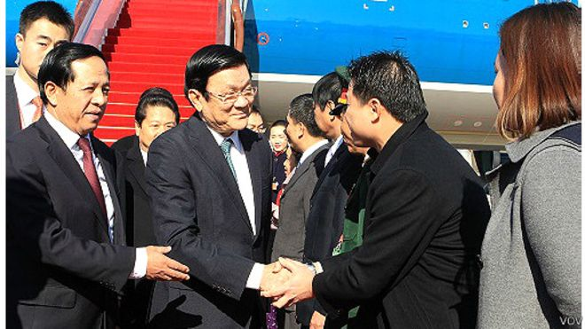
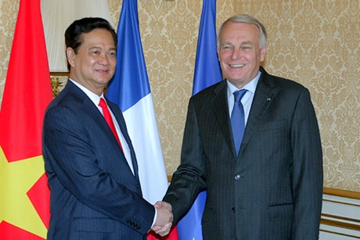
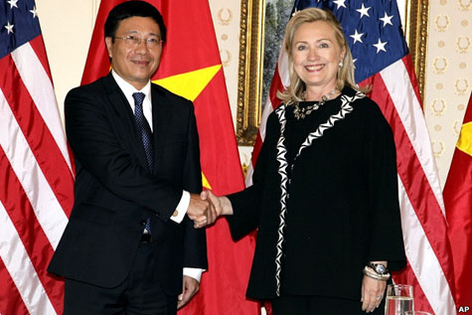
Việt Nam là thành viên của tổ chức thương mại thế giới WTO ngày 11/1/2007

Slide 40
ĐỊA LÍ:
Thương mại và du lịch
2. Ngành du lịch của nước ta

Slide 41
Nhiệm vụ 2: Quan sát các hình 3,4,5,6 + nội dung phần 2 trang 99, 100 SGK + vốn hiểu biết, cho biết: Nêu những điều kiện thuận lợi để nước ta phát triển ngành du lịch?
ĐỊA LÍ:
Thương mại và du lịch

Slide 43
Phong cảnh đẹp, bãi tắm tốt
Các dịch vụ du lịch trong nước tăng
Vườn quốc gia
Điều kiện để phát triển ngành du lịch ở nước ta.
Đời sống nâng cao
Các công trình kiến trúc
Lễ hội truyền thống, di tích lịch sử

Slide 44
MỘT SỐ ĐỊA ĐIỂM ĐƯỢC CÔNG NHẬN LÀ DI SẢN THẾ GIỚI
Phong Nha – Kẻ Bàng
Vịnh Hạ Long
Phố cổ Hội An
Khu di tích Mỹ Sơn
Cố Đô Huế

Slide 45
MỘT SỐ ĐỊA ĐIỂM ĐƯỢC CÔNG NHẬN LÀ DI SẢN THẾ GIỚI TRONG NHỮNG NĂM TRỞ LẠI ĐÂY
Hoàng Thành Thăng Long (2010)
Thành Nhà Hồ (2011)- Thanh Hóa
Khu danh thắng Tràng An (2014)

Slide 46
Phong cảnh đẹp
Thác Bản Giốc Cao Bằng
Hồ Gươm
Sa pa
Vũng Tàu

Slide 47
Lễ hội Đền Hùng-Phú Thọ
Hội Lim- Bắc Ninh
Lễ hội chùa Hương – Hà Nội
Lễ hội Đua voi- Tây Nguyên

Slide 48
Vườn quốc gia

Slide 50
Một số địa điểm du lịch ở miền Bắc
Hồ Gươm
Chùa Một Cột
Lễ hội đền Hùng ( Phú Thọ)
Sa Pa ( Lào Cai )

Slide 51
Một số địa điểm du lịch ở miền Trung
Bà Nà – Đà Nẵng
Hòn Ngọc Việt- Nha Trang
Thánh địa Mỹ Sơn ( Quảng Nam )
Nhã nhạc cung đình Huế

Slide 52
Lễ hội bắn pháo hoa ở Đà Nẵng

Slide 53
Một số địa điểm du lịch ở miền Nam
Một góc bãi biển Vũng Tàu
Bến Nhà Rồng ( TPHCM)
Suối Tiên - TPHCM
Cần Thơ

Slide 55
Một số địa điểm du lịch của Bình Định
Ghềnh Ráng – Quy Nhơn
Bảo tàng Quang Trung
Hầm Hô - Tây Sơn
Tháp cổ Bình Định

Slide 56
Eo Gió – Quy Nhơn

Slide 57
Biển Lộ Diêu- Hoài Mỹ

Slide 58
Biển Tam Quan

Slide 59
Một số hình ảnh về lễ hội Đống Đa – Bình Định

Slide 60
Lễ hội đình làng An Thường – Bình Định

Slide 62
Bài học:
Thương mại gồm các hoạt động mua bán hàng hóa ở trong nước và với nước ngoài. Nước ta chủ yếu xuất khẩu các khoáng sản ( dầu mỏ, than,...), hàng tiêu dùng, nông sản và thủy sản; nhập khẩu các máy móc, thiết bị, nguyên liệu, nhiên liệu và vật liệu.
Nhờ có nhiều điều kiện thuận lợi, ngành du lịch của nước ta ngày càng phát triển.

Slide 64
CHÀO CÁC EM !
CHÚC CÁC EM CHĂM NGOAN,
HỌC GIỎI

